Slide 1
Einstieg in .NET Core

Slide 2
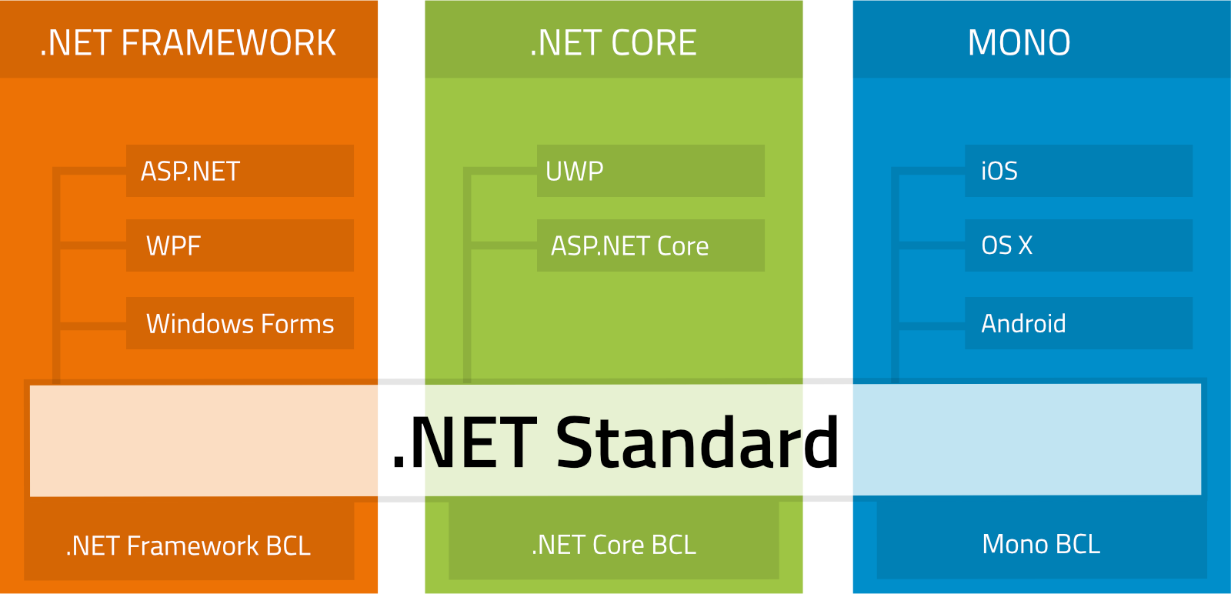
.nET Framework, .net Core und Mono
Notes:
Base Class Libary (BCL)

Slide 3
ASP .NET Core
Einheitliche Umgebung zum Erstellen von Webbenutzeroberflächen und Web-APIs
Integration von modernen clientseitigen Frameworks und Entwicklungsworkflows
Ein cloudfähiges Konfigurationssystem
Integrierte Abhängigkeitsinjektion
Eine schlanke, leistungsstarke und modulare HTTP-Anforderungspipeline
Möglichkeit des Hostens in IIS, Nginx, Apache, Docker oder eigenständigen Hostens in Ihrem eigenen Prozess
Parallele App-Versionsverwaltung bei Festlegung von .NET Core als Zielversion
Tools zum Vereinfachen einer modernen Webentwicklung
Erstellung und Ausführung unter Windows, macOS und Linux
Open Source und mit Fokus auf der Community

Slide 4
Model View Controller
Model
Controller
View

Slide 5
Inversion of Control
Paradigma aus dem Software Design / Architektur
Widerspricht dem „klassischen“ Ansatz „jeder besorgt sich seine Sachen selbst“
Das Objekt, bzw. die Klasse gibt die Steuerung der Abhängigkeiten aus der Hand
Sogenanntes Hollywood-Prinzip: „Dont call us, we call you”

Slide 6
Dependency Injection
Ist ein Entwurfsmuster
Betrachtet Abhängigkeiten zwischen Objekten
Verwendet ein erweitertes Factory Entwurfsmuster als Basis
Ist eine Anwendung des IoC Paradigmas
Die Anwendung des Musters auf bestehenden Code ist ein Refactoring Prozess
Es gibt Bibliotheken, die am Ende des Prozesses stehen

Slide 7
Inversion of Control Container
Kennt die Abhängigkeiten einer Klasse
Erzeugt Instanzen der geforderten Klasse
„Konfigurieren" die neue Instanz mit den bekannten Abhängigkeiten

Slide 8
REST APi
REST LEVEL 0
Einfacher HTTP Endpunkt, ohne URI oder Methoden
REST LEVEL 1
Client und Server tauschen Repräsentationen über eindeutige Endpunkte (API) aus
REST LEVEL 2
Verwendung von HTTP Verben (GET, POST, PUT, DELETE, HEAD, …)
REST LEVEL 3
Verwendung von Hypermedia Formaten

Slide 9
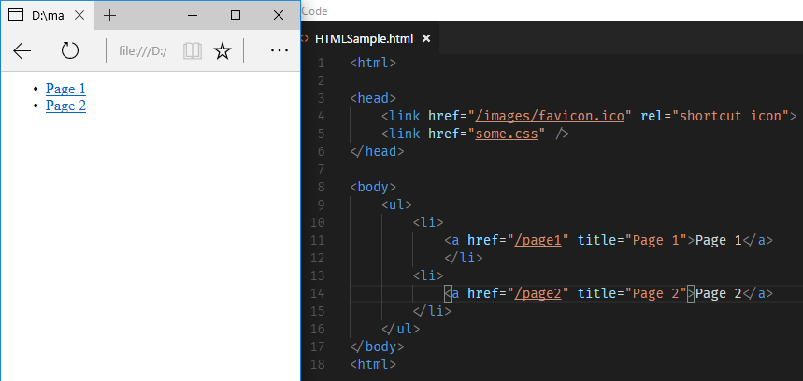
hYPERMEDIA
Erfolgsgeheimnis des Webs
Verlinkung zwischen Ressourcen
Hypermedia Formate
HTML

Slide 10
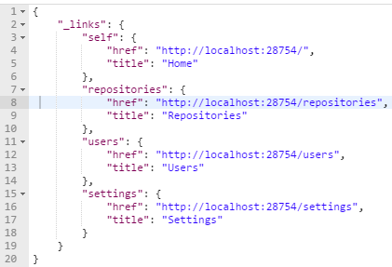
hYPERMEDIA
Erfolgsgeheimnis des Webs
Verlinkung zwischen Ressourcen
Hypermedia Formate
HTML
HAL

Slide 11
Einstieg in TDD

Slide 12
TDD
Test
Implementierung
Refaktorisierung

Slide 13
TDD
Schreibe nur Code, der verlangt wird.
Entwickle schrittweise Deinen Code.
Wähle möglichst kleine Schritte.
Jeder Schritt muss den Code verbessern.

Slide 14
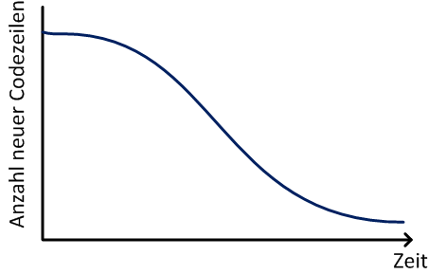
TDD

